Slide 1
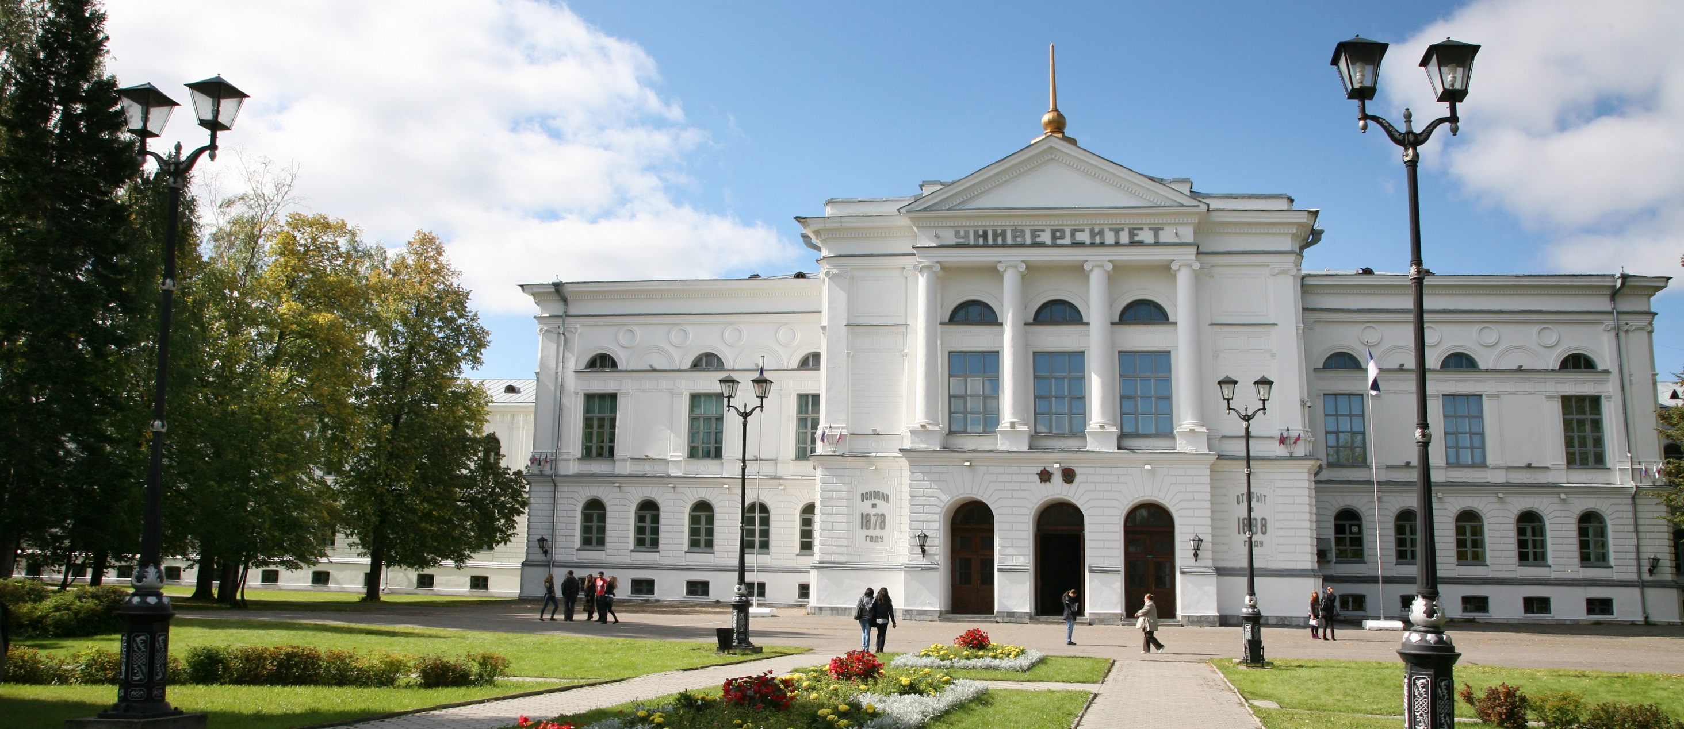

Создание автоматизированного инструмента отчетности для корпоративных репозиториев
Автор: Викторов Всеволод Андреевич, группа 932205
Научный руководитель: канд. техн. наук Шкуркин А. С.

Slide 2
Автоматизация отчетности по коммитам в репозитории
Курсовая работа посвящена разработке скрипта, который автоматизирует сбор данных о коммитах* из корпоративного репозитория** TFS.
Цель: облегчить работу менеджеров, избавив их от ручного анализа коммитов и связанных рабочих элементов.
Скрипт выгружает изменения через API и формирует удобный отчет в Excel.
*Коммит — это способ сохранения изменений в коде
**Репозито́рий — место, где хранятся и поддерживаются какие-либо данные

Slide 3
Проблема
Менеджеры тратят часы на ручной сбор данных о коммитах и связанных задачах из TFS.
Процесс трудоемкий, подвержен ошибкам и неэффективен при большом объеме изменений.
Нет автоматизированного способа связать коммиты с рабочими элементами и требованиями.

Slide 4
Решение
Разработан скрипт на Python для автоматизации сбора данных через API TFS.
Возможности:
Фильтрация коммитов по дате или веткам.
Сбор информации о рабочих элементах, требованиях и фичах.
Экспорт данных в Excel-отчет.
Работает локально или через CI/CD инструмент.

Slide 5
Как работает скрипт
Ввод параметров: Через командную строку задаются учетные данные, проект, репозиторий, ветка и фильтры.
API TFS: Скрипт запрашивает данные о коммитах и рабочих элементах.
Фильтрация: По датам или веткам (с помощью git cherry).
Отчет: Данные записываются в Excel с гиперссылками.

Slide 6
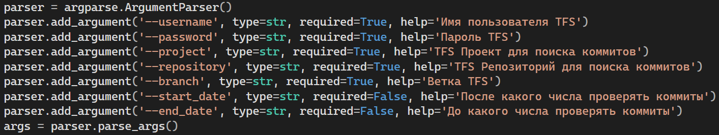
Настройка через командную строку
Скрипт использует модуль argparse для гибкой настройки.
Примеры параметров: имя пользователя, пароль, проект, репозиторий, ветка, даты. Фрагмент кода:

Slide 7
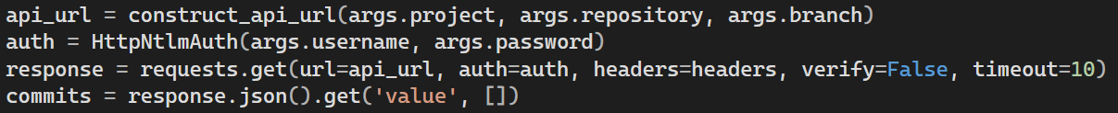
Работа с API TFS
Скрипт подключается к TFS через API.
Получает список коммитов и связанных рабочих элементов.
Фрагмент кода:

Slide 8
Фильтрация коммитов
Два режима:
По диапазону дат (start_date, end_date).
По различиям между ветками (git cherry).
Выбор зависит от параметров, заданных в командной строке.
Фрагмент кода:

Slide 9
Сбор данных о рабочих элементах
Для каждого коммита собираются данные:
Рабочие элементы (tasks).
Родительские элементы (requirements, features).
Рекурсивный запрос к API для полной структуры.
Фрагмент кода:

Slide 10
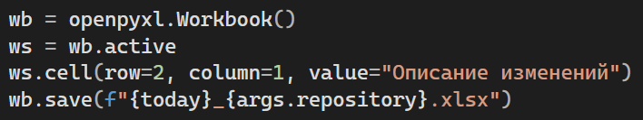
Формирование Excel-отчета
Данные записываются в таблицу:
Описание, ID коммита, автор, дата, рабочие элементы, требования, фичи.
Используется openpyxl для форматирования и гиперссылок. Фрагмент кода:

Slide 11
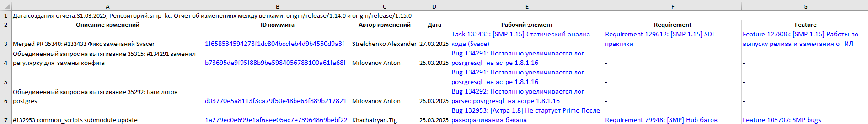
Пример готового отчета
Отчет содержит таблицу с кликабельными ссылками на коммиты и задачи.
Удобен для анализа изменений менеджерами. Изображение: Скриншот Excel-файла.

Slide 12
Преимущества скрипта
Экономия времени на сборе данных.
Исключение ошибок ручного ввода.
Гибкость: настройка под разные проекты и периоды.
Поддержка локального запуска или CI/CD (TeamCity).

Slide 13
Итоги и перспективы
Скрипт решает задачу автоматизации отчетности по коммитам.
Дальнейшее развитие:
Поддержка других систем (GitLab, GitHub, Bitbucket).
Интеграция с информационными панелями для визуализации.

Slide 14
Спасибо за внимание!

